Slide 1
WIELOLETNI PROGRAM ROZWOJU BAZY SPORTOWEJ WOJEWÓDZTWA MAŁOPOLSKIEGO za lata 1999 – 2016
DEPARTAMENT TURYSTYKI I SPORTU
URZĘDU MARSZAŁKOWSKIEGO
WOJEWÓDZTWA MAŁOPOLSKIEGO

Slide 2
WIELOLETNI PROGRAM ROZWOJU BAZY SPORTOWEJ WOJEWÓDZTWA MAŁOPOLSKIEGO w latach 1999 – 2016
zadania z gmin budujących pierwszą salę o wymiarach min. 24 x 12 m,
zadania z gmin o których mowa w art. 20, ust. 6, p-kt 1, ustawy o dochodach jednostek samorządu terytorialnego,
zadania na realizację wielofunkcyjnych obiektów sportowych,
zadania na realizację obiektów sportowych, których brak na terenie jst składającej zgłoszenie,
zadania z zakończonym postępowaniem przetargowym, wraz z wyłonionym wykonawcą, lub deklaracją inwestora o zakończeniu postępowania przetargowego do końca kwietnia roku, w którym zgłaszana jest inwestycja.
zadania których dofinansowanie ze środków Funduszu Rozwoju Kultury Fizycznej przekracza 100 000 złotych,
zadania z gmin, które nie uczestniczyły w Wieloletnim Programie Rozwoju Bazy Sportowej Województwa Małopolskiego,
zgłoszenia których dofinansowanie uzasadnia zrównoważony rozwój bazy sportowej w regionie.
PRZYJĘTE PRIORYTETY
W latach 1999 – 2016 zgodnie z przyjętymi priorytetami, Sejmik Województwa Małopolskiego skierował do dofinansowania z Funduszu Rozwoju Kultury Fizycznej 410 inwestycji sportowych na kwotę 237 708 000 zł.

Slide 3
WIELOLETNI PROGRAM ROZWOJU BAZY SPORTOWEJ WOJEWÓDZTWA MAŁOPOLSKIEGO w latach 1999 – 2016
liczba obiektów sportowych, których realizację dofinansowano z FRKF w ujęciu powiatowym

Slide 4
WIELOLETNI PROGRAM ROZWOJU BAZY SPORTOWEJ WOJEWÓDZTWA MAŁOPOLSKIEGO w latach 1999 – 2016
dyslokacja środków z Funduszu Rozwoju Kultury Fizycznej w ujęciu powiatowym

Slide 5
WIELOLETNI PROGRAM ROZWOJU BAZY SPORTOWEJ WOJEWÓDZTWA MAŁOPOLSKIEGO w latach 1999 – 2016
rodzaje obiektów sportowych, których realizację dofinansowano z FRKF w ujęciu powiatowym

Slide 6
WIELOLETNI PROGRAM ROZWOJU BAZY SPORTOWEJ WOJEWÓDZTWA MAŁOPOLSKIEGO w latach 1999 – 2016
liczba obiektów sportowych, których realizację dofinansowano z FRKF w ujęciu powiatowym
powiat | kompleksy | pływalnie | hale | małe hale | sale | Inne obiekty | RAZEM
bocheński | 0 | 0 | 0 | 1 | 13 | 0 | 14
brzeski | 0 | 1 | 4 | 2 | 9 | 1 | 17
chrzanowski | 2 | 1 | 1 | 1 | 4 | 0 | 9
dąbrowski | 0 | 1 | 1 | 2 | 8 | 0 | 12
gorlicki | 1 | 0 | 0 | 6 | 13 | 5 | 25
krakowski | 4 | 3 | 2 | 3 | 15 | 2 | 29
limanowski | 2 | 1 | 3 | 7 | 20 | 1 | 34
miechowski | 1 | 1 | 1 | 3 | 1 | 1 | 8
myślenicki | 3 | 0 | 1 | 6 | 10 | 2 | 22
nowosądecki | 1 | 1 | 2 | 7 | 26 | 9 | 46
nowotarski | 1 | 1 | 2 | 7 | 19 | 3 | 33
olkuski | 1 | 1 | 0 | 1 | 4 | 2 | 9
oświęcimski | 0 | 2 | 1 | 2 | 10 | 2 | 17
proszowicki | 0 | 1 | 0 | 0 | 7 | 0 | 8
suski | 0 | 1 | 1 | 2 | 9 | 3 | 16
tarnowski | 4 | 0 | 1 | 8 | 14 | 4 | 31
tatrzański | 0 | 0 | 1 | 2 | 5 | 1 | 9
wadowicki | 0 | 1 | 2 | 5 | 10 | 0 | 18
wielicki | 2 | 2 | 2 | 4 | 5 | 1 | 16
KRAKÓW | 2 | 3 | 4 | 0 | 1 | 11 | 21
NOWY SĄCZ | 0 | 0 | 1 | 0 | 2 | 6 | 9
TARNÓW | 1 | 1 | 0 | 0 | 1 | 4 | 7
OGÓŁEM | 25 | 22 | 30 | 69 | 206 | 58 | 410
8
9
12
miechowski
8
olkuski
dąbrowski
29
proszowicki
9
7
21
17
17
krakowski
16
chrzanowski
14
TARNÓW
KRAKÓW
wielicki
brzeski
31
oświęcimski
18
22
bocheński
wadowicki
16
tarnowski
25
myślenicki
34
9
suski
gorlicki
limanowski
46
33
NOWYSĄCZ
nowosądecki
nowotarski
9
tatrzański

Slide 7
WIELOLETNI PROGRAM ROZWOJU BAZY SPORTOWEJ WOJEWÓDZTWA MAŁOPOLSKIEGO w latach 1999 - 2016
miechowski
olkuski
dąbrowski
proszowicki
krakowski
obiekt |  | liczba
 | kompleksy sportowe | 25
 | pływalnie | 22
 | hale | 30
 | małe hale | 69
 | sale | 206
 | inne obiekty | 58
RAZEM |  | 410
TARNÓW
chrzanowski
KRAKÓW
oświęcimski
wielicki
brzeski
bocheński
tarnowski
wadowicki
myślenicki
gorlicki
suski
limanowski
NOWYSĄCZ
nowosądecki
nowotarski
tatrzański

Slide 8
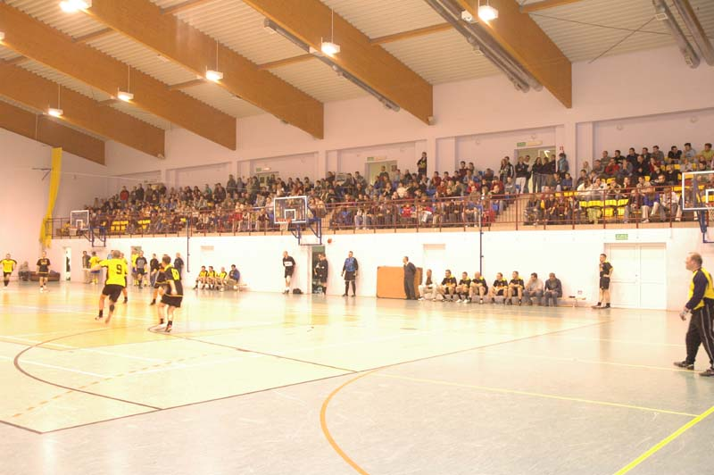
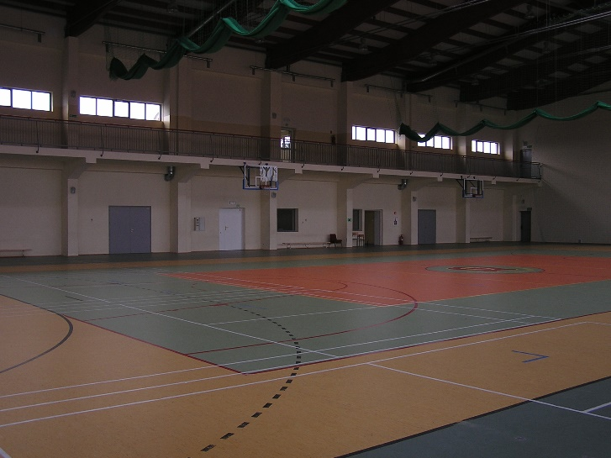
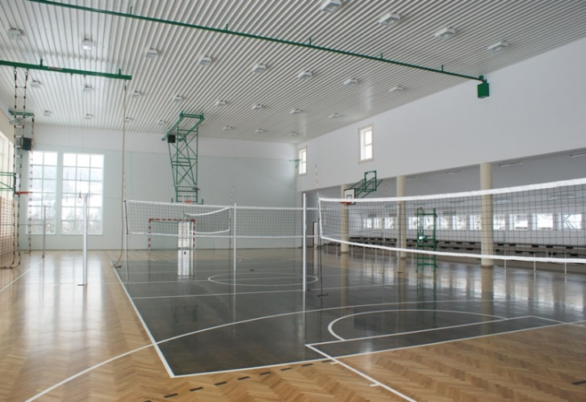
WIELOLETNI PROGRAM ROZWOJU BAZY SPORTOWEJ WOJEWÓDZTWA MAŁOPOLSKIEGO w latach 1999 – 2016
sztandarowe obiekty sportowe
Hala w Szczucinie
Hala w Brzesku
Pływalnia w Chrzanowie
Pływalnia w Bochni
Hala w Brunarach

Slide 9
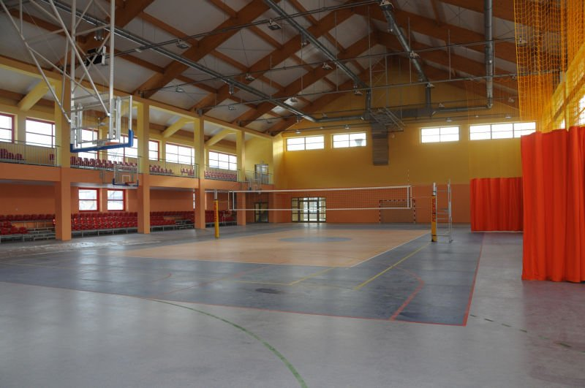
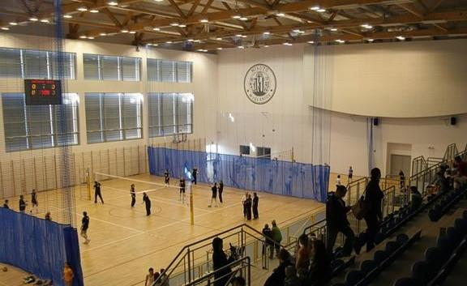
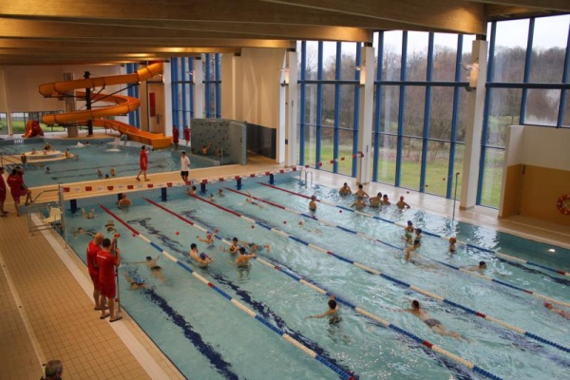
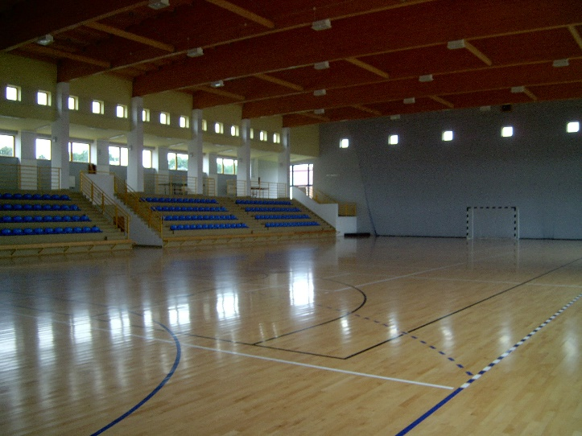
WIELOLETNI PROGRAM ROZWOJU BAZY SPORTOWEJ WOJEWÓDZTWA MAŁOPOLSKIEGO w latach 1999 – 2016
sztandarowe obiekty sportowe
Hala w Mszanie Dolnej
Hala w Myślenicach
Pływalnia w Skawinie
Pływalnia w Miechowie
Mała hala w Brzeznej

Slide 10
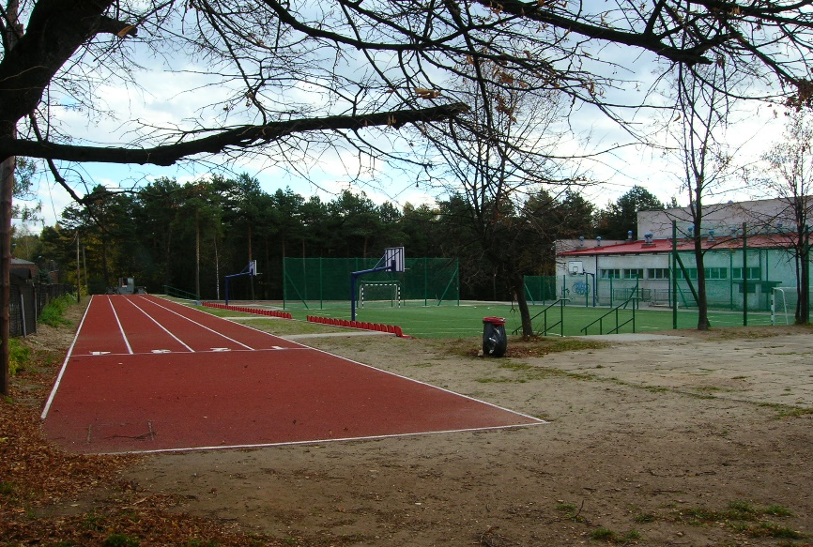
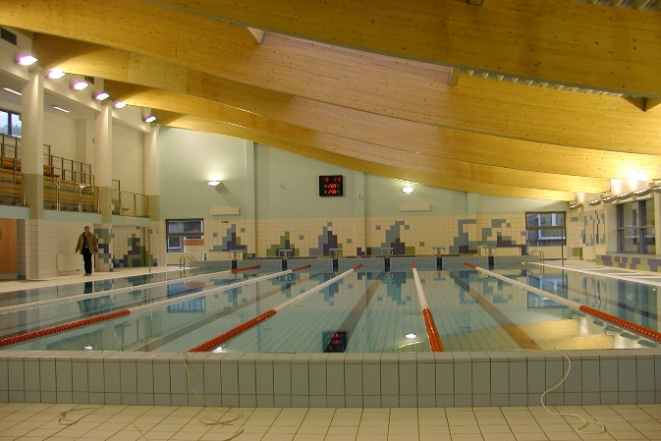
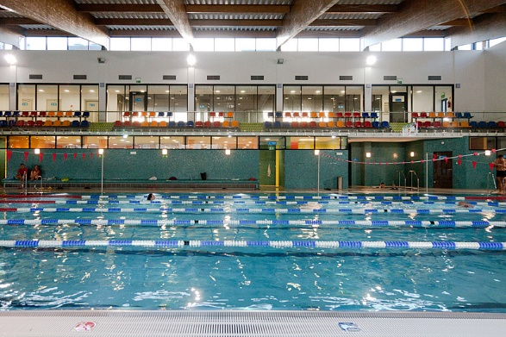
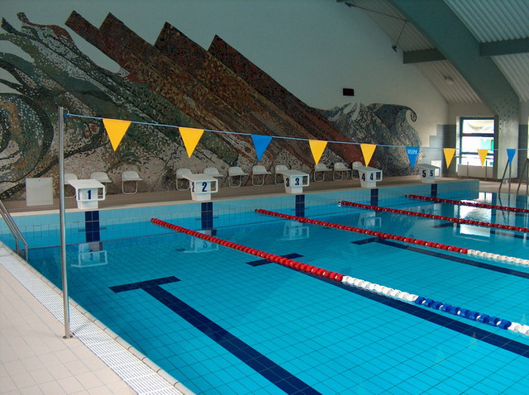
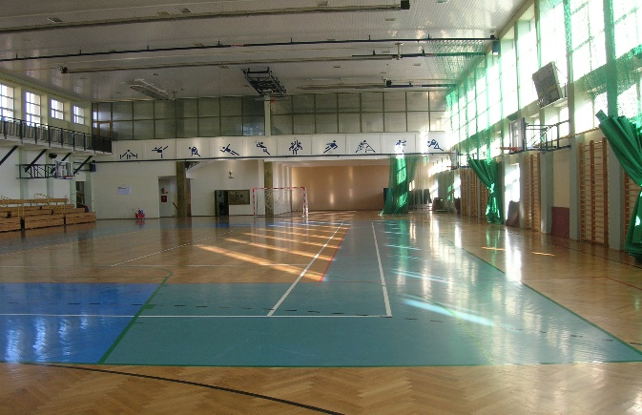
WIELOLETNI PROGRAM ROZWOJU BAZY SPORTOWEJ WOJEWÓDZTWA MAŁOPOLSKIEGO w latach 1999 – 2016
sztandarowe obiekty sportowe
Kompleks sportowy w Bukownie
Pływalnia w Suchej Beskidzkiej
Pływalnia w Nowym Targu
Pływalnia w Brzeszczach
Hala w Tuchowie

Slide 11
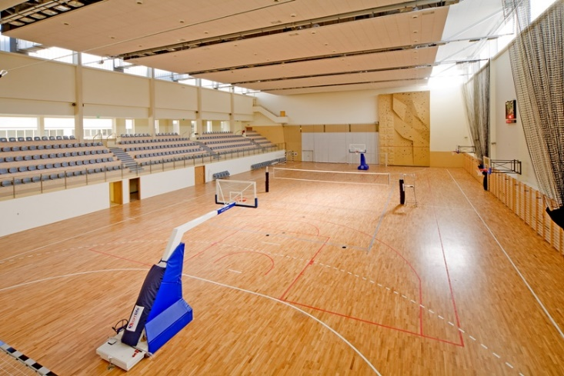
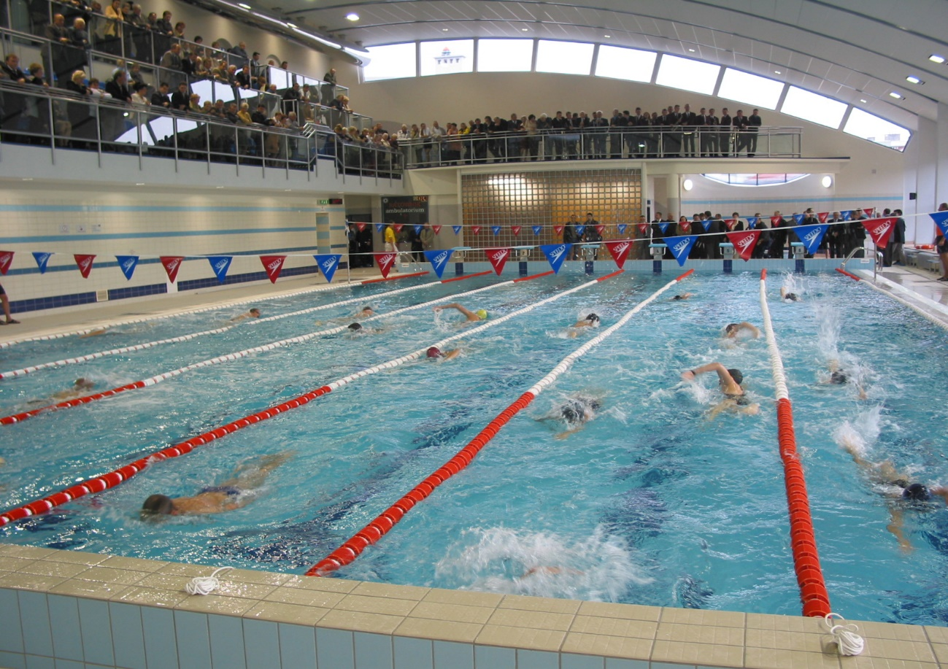
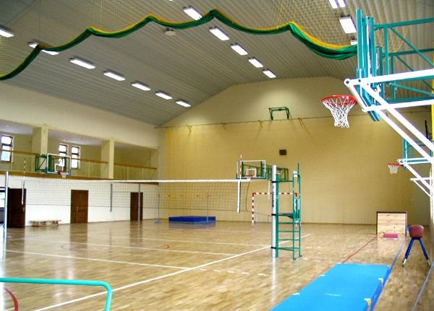
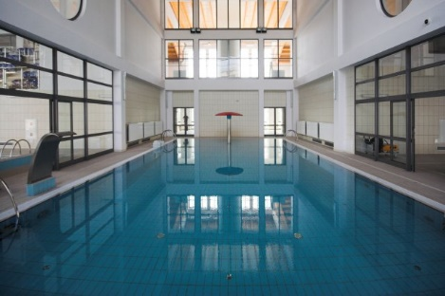
WIELOLETNI PROGRAM ROZWOJU BAZY SPORTOWEJ WOJEWÓDZTWA MAŁOPOLSKIEGO w latach 1999 – 2016
sztandarowe obiekty sportowe
Hala w Wieliczce
Mała hala w Białym Dunajcu
Pływalnia w Wadowicach
Pływalnia AGH

